Slide 1
Nuoria remmiin!
Nuorten vapaaehtoisten rekrytointi

Slide 2
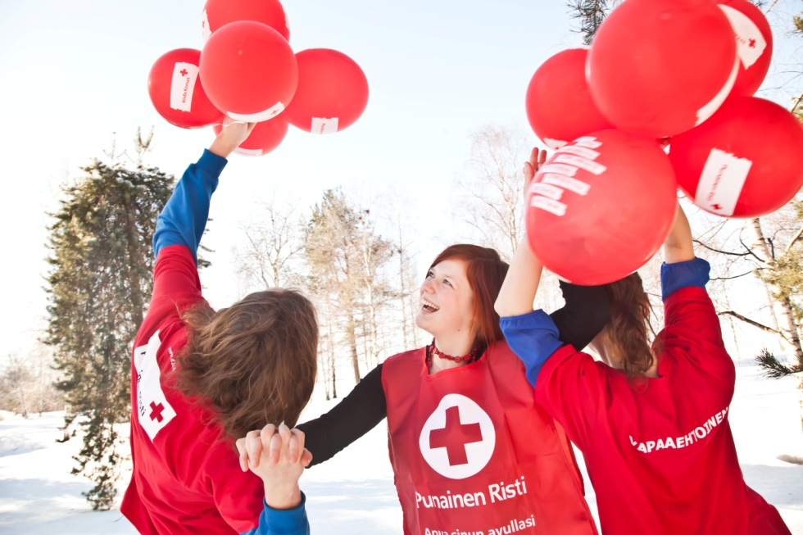
Nuorista energiaa ja jatkuvuutta
Vapaaehtoisuus kiinnostaa nuoria.
Nuorille toiminta tarjoaa:
  harrastuksen, mahdollisuuden olla mukana avun ketjussa, saada uusia ystäviä, laadukasta koulutusta ja kokemusta
Nuori tarjoaa osastolle:
  uusia ideoita, omat verkoston-sa, innostuksensa ja apua osaston auttamisvalmiudessa
Kuva: Alejandro Lorenzo, 2012

Slide 3
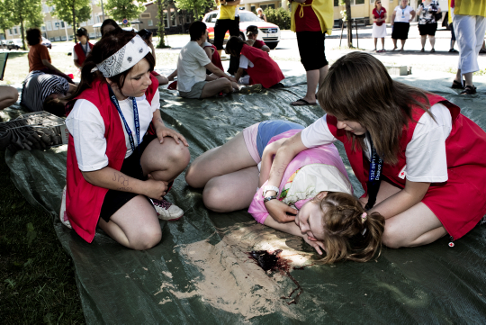
Miksi järjestöllä on nuorisotoimintaa?
Punaisessa Ristissä lapsi ja nuori kasvaa elämää ja erilaisuutta kunnioittavaan arvomaailmaan.
  Hän uskaltaa seistä hyvän puolella, hän uskoo myötätunnon tekoihin ja läsnäolon voimaan.
  Hänellä on rohkeutta auttaa, puhua tukea tarvitsevien puolesta ja ottaa kantaa – hänellä on rohkeutta olla ihminen.
Kuva: Niklas Meltio, 2011

Slide 4
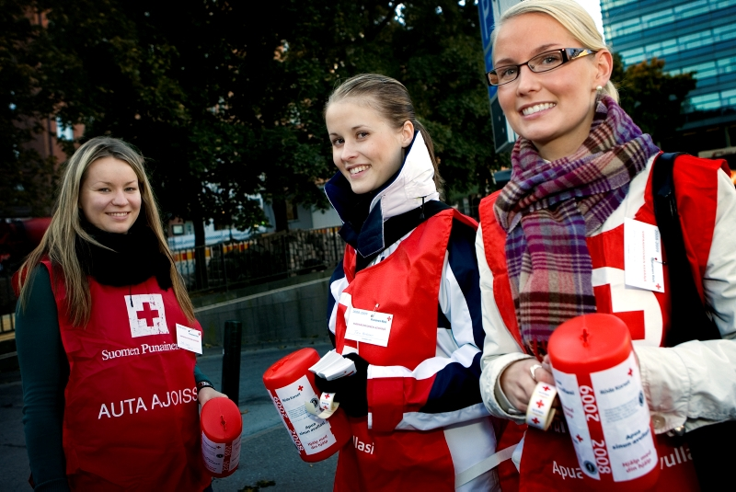
Tekemistä kerhoista kampanjoihin
Parhaiten nuorten toimintaa luotsaavat nuoret itse, osaston hallituksen tuella.
Tärkeää löytää yhdessä Punaisen Ristin tekemisen paikat, jotka kiinnostavat nuoria.
On olemassa erityisesti nuorille suunnattuja toimintamuotoja, mutta nuoret ovat myös mukana kaikessa järjestön toiminnassa.
  → Mukaan mahtuvat kaikki!
Kuva: Niklas Rautio, 2008

Slide 5
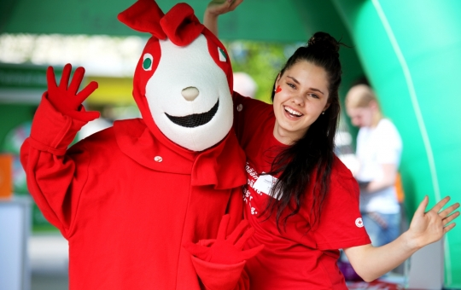
Punainen Risti tarjoaa nuorille
Reddie Kids-kerhot 7-12 v.
Nuorisoryhmät 13-17-v.
Toimintaa nuorisodelegaateille 18-29 v.
Leirejä kaikenikäisille lapsille ja nuorille, myös leirejä ulkomailla
Yliopisto- ja korkeakouluryhmät
Ensiapuryhmät
Ystävätoimintaa
Monikulttuurisuusryhmät
Punaisen Ristin keräykset
Tempaukset ja kampanjat; vanhainkodin valtaus, ennakko-luulojen vastaanottaminen, kumiajokortin suorittamista jne.
Kuva: Laura Kotila, 2012

Slide 6
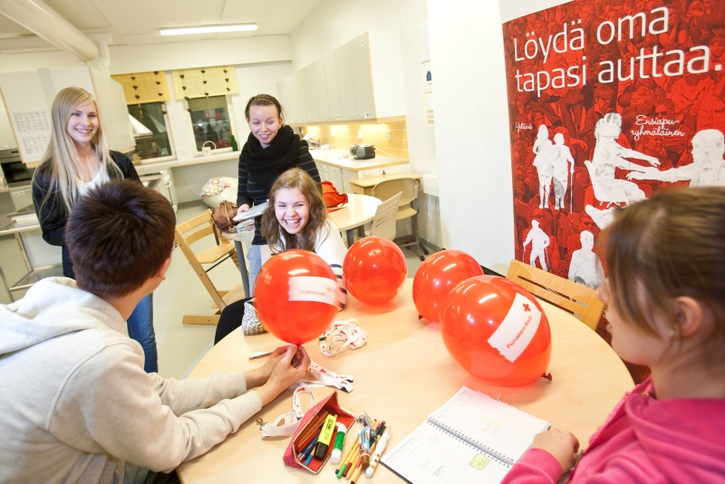
Askeleita onnistumiseen
Nuorisotoiminnan käynnistäminen ei ole vaikeaa, mutta edellyttää aikaa ja suunnitelmallisuutta.
Voimavarojen kartoittaminen – osaamista, resursseja, verkostoja.
Vastuuhenkilöiden valinta - nuorten ryhmälle vetäjä ja osaston hallitukseen nuoriso-toiminnan yhdyshenkilö.
Toiminnan paikkojen valinta – käytännönläheisiä, kiinnostavia tehtäviä jonka kautta tutustutaan järjestön ja osaston toimintaan.
Kuva: Rami Marjamäki, 2011

Slide 7
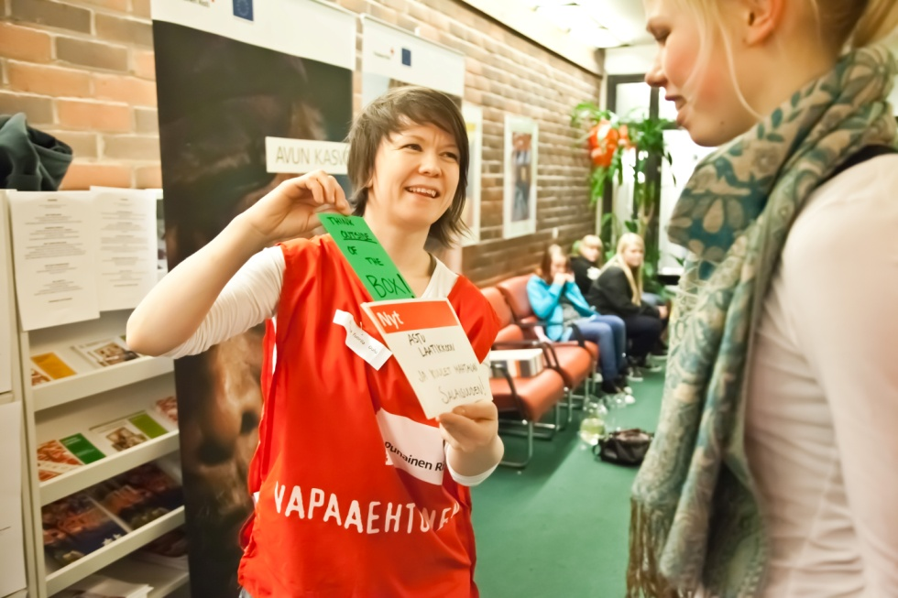
Askeleita onnistumiseen
Nuorten rekrytointi – kootaan nuorten ryhmä ja rekrytoidaan siihen uusia vapaaehtoisia, esim. kouluvierailujen kautta.
  Nuoria kannattaa rekrytoida lukukausien alussa.
Kiinnostuneita kutsutaan tutustumisiltaan – popcornia ja mehua tarjolle ja kerrotaan mitä tehtäviä osasto voi tarjota.
Kuva: Alejandro Lorenzo, 2012

Slide 8
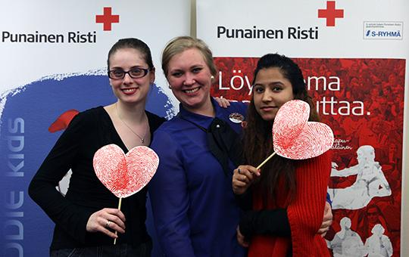
Askeleita onnistumiseen
Koulutus ja tuki – tarvittava koulutus uusille vapaaehtoisille. Tukea käytännön asioissa toiminnan alkaessa (budjetti, mainokset, avaimia osaston toimintatilaan jne.).
Otetaan rennosti ja kiitetään – vapaaehtoisia on hyvä kiittää arvokkaasta työstään, esim. järjestämällä juhlat, retken tai pizzaillan.
Kuva: Kimmo Holopainen, 2012

Slide 9
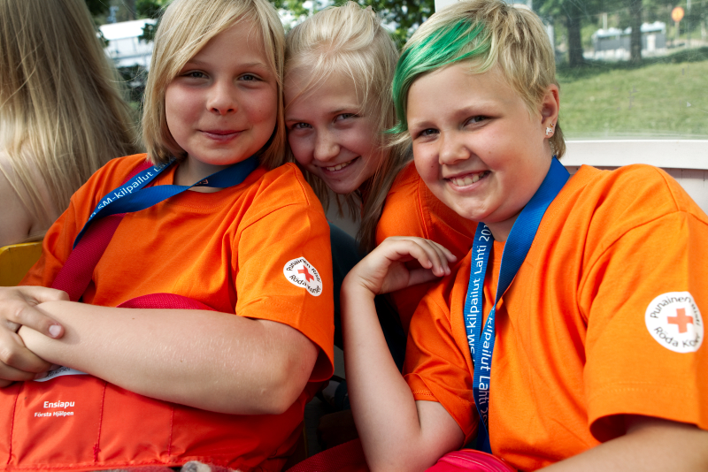
Lisätietoa
Punainenristi.fi/nuoret
Nuorten sähköinen lehti www.spray.fi
Materiaalia ja ajankohtaisia uutisia vapaaehtoisille:
  Rednet.punainenristi.fi ja eri ryhmät, esim.
    SPR Nuoret
    SPR Reddie Kids ohjaajat
    SPR Nuorisopromot
Nuoria remmiin- esite
Nuorisoryhmätoiminnan opas
Tehdään yhdessä vihko
Reddie Kids ohjaajan opas
Piirin nuorisotoiminnasta vastaava työntekijä
Kuva: Niklas Meltio, 2011

